Slide 1
DISEÑO CURRICULAR POR COMPETENCIA LABORAL DEL
“ASESOR DE VENTAS DIGITALES”

Slide 2
A. Sector: Comercio y Servicios.
B. Grupo Primario: Representantes comerciales.
C. Ocupación: Asesor de Ventas.
D. Formas de Entrega:
Formación por Competencia
Certificación por Competencia
E. Duración: 250 Horas
F. Módulos
M-01 Generalidades en el área de ventas
M-02 Atención al cliente.
M-03 Comercialización y publicidad digital
M-04 Venta de productos y servicios
INFORMACIÓN GENERAL

Slide 3
PERFIL PROFESIONAL POR COMPETENCIA LABORAL DEL “ASESOR DE VENTAS DIGITALES”
Competencia General: Asesorar a los clientes satisfaciendo sus necesidades brindando y promoviendo diversos productos y servicios, con base sobre los medios web y las herramientas publicitarias que te ayudarán a identificar las áreas de oportunidad y así ayudar a cumplir las metas comerciales de tus clientes, cumpliendo con las políticas de la empresa y las normas de cortesía y protocolos de atención y recepción al cliente.

Slide 4
Elementos de Competencia:
Aplicar técnicas de atención al cliente según exigencias.
Identificar las opciones de venta según necesidades y características de los clientes.
Elaborar documentos operando opciones actualizadas de Windows, procesadores de palabras y hojas electrónicas.
Opera herramientas digitales para la promoción y venta de productos y servicios de una empresa.
Ofrecer diversidad de productos excediendo las expectativas de los clientes. ▪ Realizar la venta de diversos productos y servicios.

Slide 5
Destrezas y Habilidades
-Habilidad en el manejo de inventarios.
-Habilidad en el manejo del programa informático de la empresa.
-Habilidad para negociar con los clientes.

Slide 6
Evidencias Socio-Afectivas
Honesto
Responsable
Tolerancia a la frustración
Ordenado
Dispuesto al trabajo y puntual
Observador
Cooperador
Comunicativo
Innovador
Comprometido
Solidario
Respetuoso
Dinámico
Proactivo

Slide 7
CAPACIDADES PROFESIONALES
1.Cooperación y comunicación
Mostrar disposición para realizar trabajo en equipo.
Demostrar capacidad para darle respuesta a las inquietudes de los clientes.
Mantener buenas relaciones humanas con sus pares, jefes y clientes.
Poseer capacidad de comunicarse efectivamente.

Slide 8
2. Responsabilidad y Autonomía
Ser puntual para atender al cliente en el horario establecido.
Mantener rotuladas las áreas a su cargo con la información pertinente de cada producto.
Tomar decisiones operativas en su puesto de trabajo.
Informar cualquier tipo de situación a la autoridad superior.
Sugerir pedidos para mantener la existencia del inventario.

Slide 9
Contingencias (Solución de Problemas)
Participar en las capacitaciones y simulacros en base al plan de emergencias de la empresa.
Indicar a los clientes donde se encuentran las salidas de emergencia de la tienda.
Comunicar al encargado de atender las emergencias en caso de que esta ocurriera.
Brindar primeros auxilios en caso de emergencia.
Orientar sobre las precauciones a tener durante su estancia en la tienda.

Slide 10
MODULO ASESOR DE VENTAS DIGITAL
M-01 GENERALIDADES EN EL ÁREA DE VENTAS.
Unidad didáctica 1 :Limpieza del área de trabajo
Unidad didáctica 2: Inserción laboral
Unidad didáctica 3: El mercado de ventas
Unidad didáctica 4: Organización de una empresa de ventas.
Unidad didáctica 5: Gestión de inventarios y logística de los productos
CONTENIDO MODULAR

Slide 11
Al terminar el Modulo, el Aprendiz sera Capaz de:
Analizar el contexto de las ventas en el país determinando las estadísticas y aceptación de este sector en el mercado.
OBJETIVOS DEL MODULO 01

Slide 12
Objetivo de la Unidad Didáctica 01
Limpieza del área de trabajo. Al finalizar la “Unidad Didáctica 01”, los participantes serán competentes en: Mantener limpia y ordenada su área de trabajo.
OBJETIVOS DEL MODULO 01-01

Slide 13
Objetivo de la Unidad Didáctica 02
Inserción laboral. Al terminar con exito la “Unidad Didáctica 02”, el aprendiz podra identificar las actitudes y habilidades socio-laborales que permitan la obtención y conservación de un empleo a través del establecimiento de una mejor convivencia en el ámbito laboral.
OBJETIVOS DEL MODULO 01-02

Slide 14
Objetivo de la Unidad Didáctica 03
El mercado de ventas. Al cumplir la “Unidad Didáctica 02”, los participantes podrán investigar el mercado de ventas analizando las exigencias del mismo.
OBJETIVOS DEL MODULO 01-03

Slide 15
Objetivo de la Unidad Didáctica 04
Organización de una empresa de ventas. Al finalizar la unidad didáctica los participantes serán competentes en: investigar los costos, tipos de contrato y requisitos que se deben cumplir para la apertura de un nuevo negocio.
OBJETIVOS DEL MODULO 01-04

Slide 16
Objetivo de la Unidad Didáctica 05
Gestión de inventarios y logística de los productos. Al finalizar la unidad didáctica los participantes serán competentes en: gestionar el inventario de la tienda evitando la ausencia de productos que puedan ocasionar perdidas a la empresa.
OBJETIVOS DEL MODULO 01-045

Slide 17
UNIDAD DIDACTICA N. 01
LIMPIEZA EN EL AREA DE TRABAJO
La metodología 5S es una filosofía de trabajo marcada por la cultura japonesa. Se trata de un método pensado para dar orden y sentido a las dinámicas de trabajo, atendiendo situaciones de desorganización.
Aunque se pensó inicialmente para un tipo de empresa, en la actualidad sus resultados son recomendables para cualquier organización que quiera experimentar un cambio positivo en la cultura de trabajo.

Slide 18
¿Qué es la metodología 5S?
La metodología 5S está fundamentada en cinco principios pensados para facilitar las dinámicas de trabajo, mejorando aspectos como el uso de los espacios de trabajo, la organización, el higiene, las normas y las dinámicas de convivencia dentro de las compañías.
Esta descripción se basa en el significado de cada una de las cinco S: seiri, seiton, seiso, seiketsu, shitsuke.

Slide 19
Seiri:
Se refiere al sentido de la utilización. Está relacionada con el uso eficiente de los recursos y materiales. Por tanto, para desarrollarla de manera eficiente, es necesario que las empresas haga una evaluación profunda para saber qué es necesario y qué no.
Esto involucra desde el capital humano hasta los documentos y recursos técnicos con los que cuenta la organización.

Slide 20
Seiton
Se asocia con la organización. Se trata de generar o propiciar la armonía dentro de los espacios de trabajo a través de orden en las salas, escritorios, áreas comunes, entre otras zonas de trabajo.
De esa manera no solo se logra tener espacios de trabajo más gratos; también se facilita el acceso a documentos, servicios y herramientas que puedan ser útiles para cualquier miembro del equipo de trabajo a través de la clasificación adecuada del contenido u otra clase de recursos.

Slide 21
Seiso
Se relaciona con la limpieza como un valor que depende de todos los involucrados con la organización. Por tanto, cada persona es responsable del cuidado e higiene de los espacios de trabajo en los que se encuentra.
El cuidado e higiene al que se refiere esta palabra también está relacionado con la imagen de la persona, un aspecto clave no solo desde una perspectiva personal sino también en relación con la dinámica de trabajo para no incomodar a compañeros y clientes. Esto deriva en mejoras en las relaciones interpersonales y la conservación de equipos y áreas de trabajo.

Slide 22
Seiketsu:
Esta palabra de la metodología 5S se fundamenta en generar dinámicas de reafirmación de los valores antes descritos. Se trata de normalizar esas conductas hasta convertirlas en hábitos que se vuelvan parte de la filosofía de trabajo de los empleados.
De esa manera se consolida el nuevo modelo de trabajo. Para ello, como parte de la metodología 5S, se pueden realizar diversas acciones, como dejar en espacios accesibles aquellos elementos que se usen constantemente y apartar aquellos que sean necesarios de forma ocasional; generar costumbres de monitoreo de higiene en los espacios de trabajo así como la categorización y la adecuada distribución de recursos.

Slide 23
Shitsuke:
Involucra a la disciplina como un valor esencial para que el desarrollo de los cuatro factores anteriores se cultive hasta convertirse en parte de la filosofía de la organización. La constancia en la aplicación de estos aspectos y su monitoreo derivará en diversas mejoras para el personal y la dinámica de trabajo de la empresa.

Slide 24
CULTURA EMPRESARIAL
En ese sentido, no solo se trata de exigir conductas a los empleados sino también en invertir en capacitaciones, mejoras, equipos y herramientas que faciliten la tarea y vayan de la mano con su esfuerzo por construir una cultura de trabajo distinta a la que, posiblemente, venían manejando.
Para estimar el impacto que la metodología 5S genera se recomienda desarrollar evaluaciones periódicas para conocer cómo va su ejecución. De esa manera también se incentiva que la filosofía de trabajo puede seguir mejorando y creciendo.

Slide 25
Objetivos de la metodología 5S
La metodología 5S ofrece resultados en el mediano y largo plazo a través del logro de objetivos en los espacios de trabajo y el rendimiento del personal
Al fomentar el sentido de utilidad, el orden y el higiene a través de diversos métodos, el área de trabajo se convierte en un mejor espacio para estar.
Esto deriva en aspectos positivos, dentro de los que se encuentran mejoras en el desempeño individual de los empleados y el rendimiento grupal, al fomentar a través de la metodología 5S una cultura de orden, clasificación, cuidado y compromiso tanto en las tareas como en las relaciones entre los empleados.

Slide 26
5” S INNOVACION
Es común encontrar pensamientos asociados con que la metodología 5S está ideada únicamente para empresas grandes, sin embargo, diversos expertos consideran que debería ser una metodología aplicada a cualquier tipo de compañía porque propicia un valor clave dentro del mundo empresarial, la diferenciación.
La metodología 5S está pensada para desarrollar, a través de los valores descritos, aspectos como la innovación, la eficiencia en distintas áreas, así como mejoras en la productividad y el resultado final del producto con el que cada organización trabaje, bien sea material o conceptual. Su adecuada implementación también deriva en una mejor manera de gestionar las crisis al momento de presentarse.

Slide 27
Ventajas de la metodología 5S
Las ventajas de la metodología 5S se reflejan tanto en el rendimiento de los empleados como en los espacios de trabajo.
Organización
Sistematización
Categorización
Mejoras en la gestión de tiempo
Mejoras en la productividad
Optimización de las tareas
Mejoras en la gestión del material, evitando pérdidas.
Estas ventajas impactan favorablemente en la dinámica laboral, generando mejores resultados, crecimiento profesional y evolución positiva en las relaciones entre los empleados.

Slide 28
¿Cómo aplicar el método de las 5S?
Todo cambio de filosofía requiere compromiso, esfuerzo y acompañamiento para generar los resultados esperados a través de la metodología 5S. Si bien la descripción de cada palabra sugiere una forma de aplicación es conveniente tener en cuenta otros aspectos para facilitar el desarrollo de la metodología 5S.

Slide 29
Conocimiento y Reconocimiento
Es necesario conocer al detalle cada uno de los aspectos de la metodología 5S para poder compartirla y fomentarla en las dinámicas de trabajo. Esto implica creer y reconocer que es un método que, bien aplicado, trae diversos beneficios a la organización.
Se recomienda estudiar cada concepto a fondo, conocer los distintos valores y las particularidades de la empresa para dar con la mejor forma de aplicación, procurando que sea una experiencia motivadora para todos los involucrados.

Slide 30
Comisión de control
Para evaluar la aplicación de la metodología 5S es recomendable contar con un grupo de empleados que se encarguen de realizar un control de calidad y ayudar en cuanto sea necesario a sus compañeros.
Para ello, este grupo de profesionales deberá ser capacitado en la aplicación de la metodología 5S para poder realizar una evaluación adecuada y colaborar con otros en el desarrollo de las estrategias de la metodología 5S.

Slide 31
Evaluación
La comisión de control será la responsable de precisar cuáles son los principales problemas de la organización a partir de los fundamentos establecidos en la metodología 5S.
De esa manera, tanto el responsable de la aplicación de la metodología 5S como otros miembros del equipo de trabajo construyen una visión amplia sobre las necesidades de la empresa; y, por tanto, se establecen de manera precisa los aspectos que deben mejorarse.

Slide 32
Aplicación de los sentidos
Conformado el equipo encargado de la aplicación y la evaluación se comienza a fomentar los sentidos antes descritos. La mejor manera de hacerlo es uno por uno, procurando que toda la organización los reconozca y aplique de forma habitual.
Se puede comenzar con tareas sencillas como evaluar qué es útil en el día a día de la organización, el higiene y el orden de los espacios, para poco a poco ir desarrollando la metodología 5S de forma práctica y mejorar la cultura de la empresa.

Slide 33
Evaluación
No solo se trata de aplicar; la metodología 5S también consiste en fomentar un cambio en la filosofía de trabajo que se mantenga en el tiempo.
Para lograrlo es importante que se establezcan sistemas de evaluación a través del cual se conozcan los resultados de la aplicación de la metodología 5S y buscar medidas para que pueda seguir creciendo; favoreciendo tanto la dinámica laboral como personal de los empleados.

Slide 34
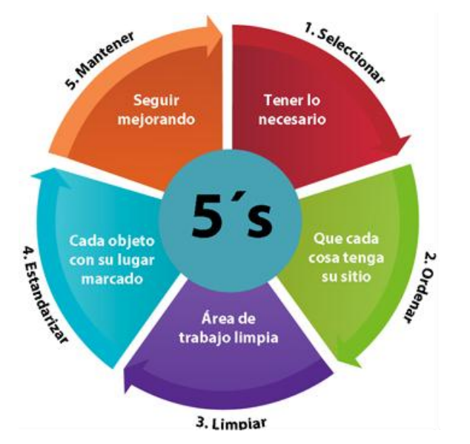
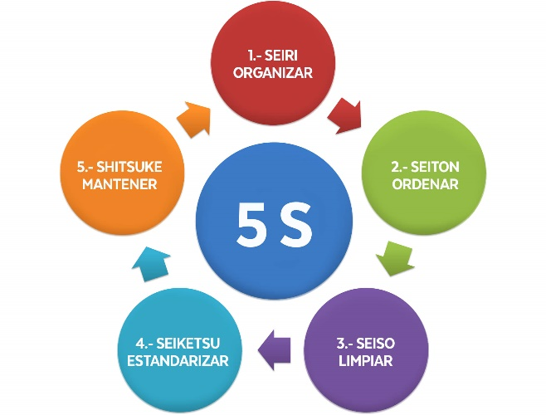

Slide 35
EJEMPLOS PRACTICOS
En que LUARES puede aplicar las “5 S”
Que IMAGEN puedo transmitir en un lugar de trabajo si aplico la metodología “5 S”
Que BENEFICIOS puedo obtener en un negocio propio al aplicar esta metodología
Como me puedo AYJUDAR EN MIS ESTUDIOS poner en practicas esta metodología

